Slide 1

NHIỆT LIỆT CHÀO MỪNG
QUÝ THẦY CÔ VÀ CÁC EM
THAM GIA GIỜ HỌC
Môn: Tiếng Việt

Slide 2


Slide 3
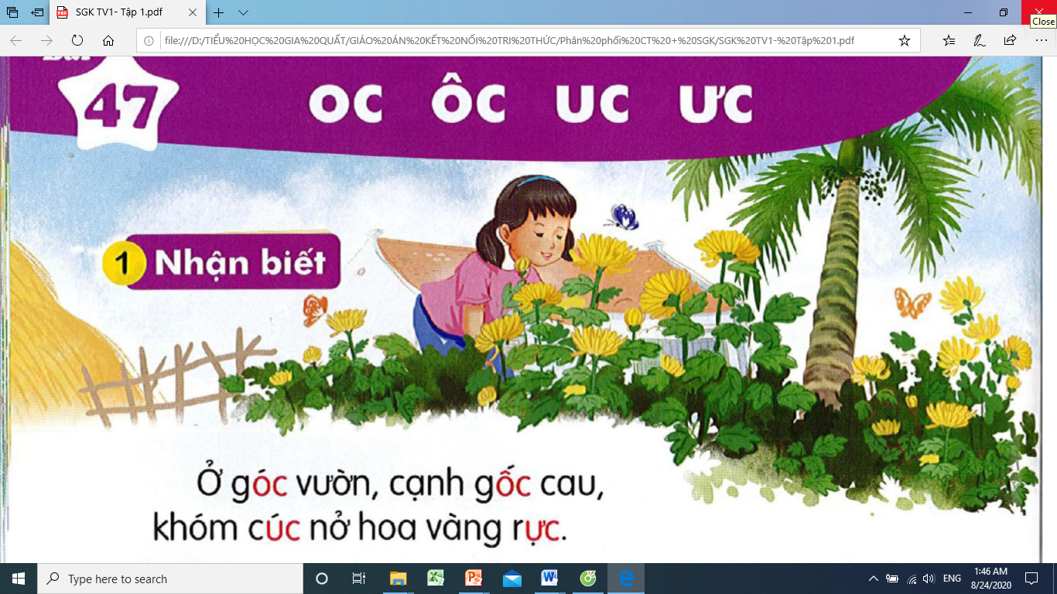
Bài 47: OC ÔC UC ƯC
Ở góc vườn, cạnh gốc cau, khóm cúc nở hoa vàng rực.
oc
ôc
uc
ưc

Slide 4

o
u
ô
c
ư
o
ô
u
c
ư
+

Slide 5
oc
ôc
oc
ôc
uc
uc
­­ưc
­­ưc
g
oc
góc
oc
ôc
ôc
học
sóc
cốc
lộc
oc
uc
chục
cúc
uc
đức
mực
ưc
ưc

Slide 6
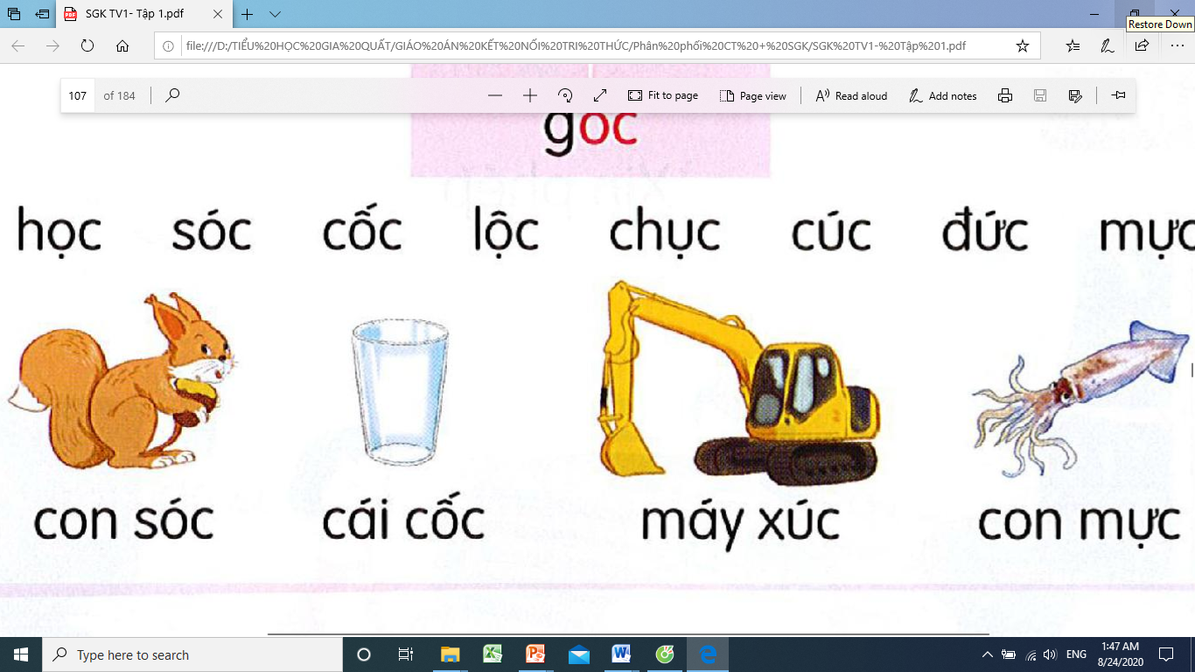
con sóc
máy xúc
con mực
cái cốc

Slide 7
oc
ôc
uc
­­ưc
g
oc
góc
học
sóc
cốc
lộc
chục
cúc
đức
mực
con sóc
cái cốc
máy xúc
con mực

Slide 8

Viết bảng con

Slide 9
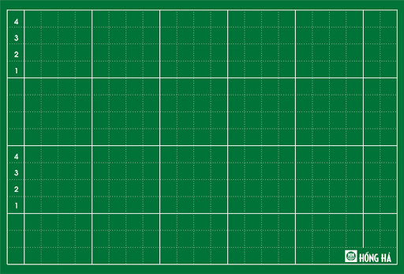
Ο
ə
uc
ưc

Slide 10

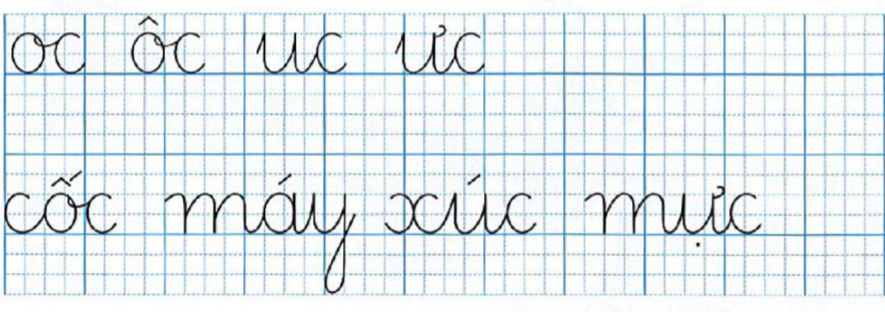

Slide 11

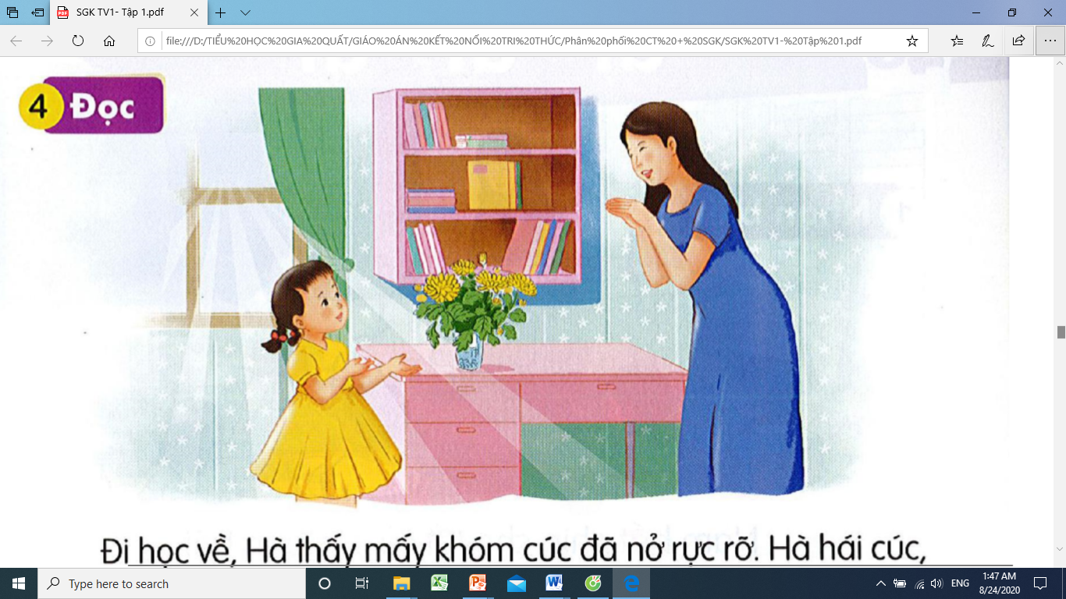
1
Đi học về, Hà thấy mấy khóm cúc đã nở rực rỡ. Hà hái cúc, cắm vào cốc rồi để ngay ngắn trên bàn học. Mẹ tấm tắc khen Hà khéo tay.
2
3

Slide 12

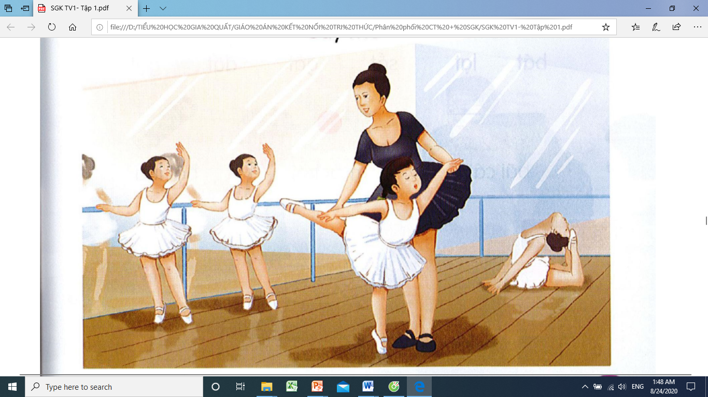
Say mê

Slide 13

Củng cố
- Con hãy tìm những từ ngữ ngoài bài có chứa vần oc, ôc , uc, ưc ?
- Nói câu với một trong những từ ngữ con vừa tìm được?

